Slide 1


Характеристика героев в поэме «Мертвые души» Н. В. Гоголя.

Slide 2
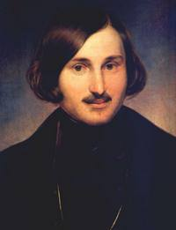
В поэме "Мертвые души" Гоголь создал необычайную по размаху и широте картину современной ему России, изобразив ее во всем величии, но в то же время со всеми ее пороками. Он с такой силой сумел погрузить читателя в глубины душ своих героев, что произведение на протяжении многих лет не перестает производить потрясающее впечатление на читателей. В центре повествования поэмы – крепостническая Русь, страна, в которой вся земля с ее богатствами, ее народ принадлежали правящему дворянскому классу. Дворянство занимало привилегированное положение и несло ответственность за экономическое и культурное развитие государства. Представители этого сословия – помещики, «хозяева» жизни, владельцы крепостных душ.

Slide 3
В своей поэме Гоголь создал целую галерею русских помещиков, составляющую основную часть дворянства. Раскрывая характеры обитателей патриархальных усадеб – Манилова, Ноздрева, Собакевича, Коробочки, Плюшкина – автор выявил типичные черты российского дворянства: умственное и моральное убожество, паразитизм, бездумное расточительство. Все эти общие качества Гоголь раскрыл в ярких незабываемых образах, создав типические характеры. Порядок, в котором мы знакомимся с помещиками, определяется развитием сюжета. Автор стремился показать, как люди под влиянием среды теряют человеческие чувства, как мертвеют их души. Вслед за разъезжающим по России Чичиковым автор ведет читателей от одного помещика к другому, и чем дальше, тем больше раскрываются неприглядные картины их пошлой жизни и их низменные нравы.

Slide 4
Манилов
Галерею образов помещиков открывает Манилов, усадьбу которого называют парадным фасадом помещичьей России. При первом знакомстве этот герой производит приятное впечатление культурного, деликатного человека. Но уже в этой беглой авторской характеристике нельзя не заметить иронию. В облике этого героя явственно проступает приторная слащавость, о чем говорит сравнение его глаз с сахаром. Далее становится ясно, что под приятно-обходительным обхождением с людьми скрывается пустая душа. В образе Манилова представлено множество людей, о которых, по словам Гоголя, можно сказать: «люди так себе, ни то ни се, ни в городе Богдан ни в селе Селифан». Они живут в деревне, имеют склонность к изысканным, витиеватым оборотам речи, так как хотят казаться просвещенными и высокообразованными людьми, глядят на все спокойным взглядом, и, покуривая трубку, мечтают сделать что-нибудь хорошее, например, выстроить каменный мост через пруд и завести на нем лавки. Но все их мечтания бессмысленны и неосуществимы.

Slide 5
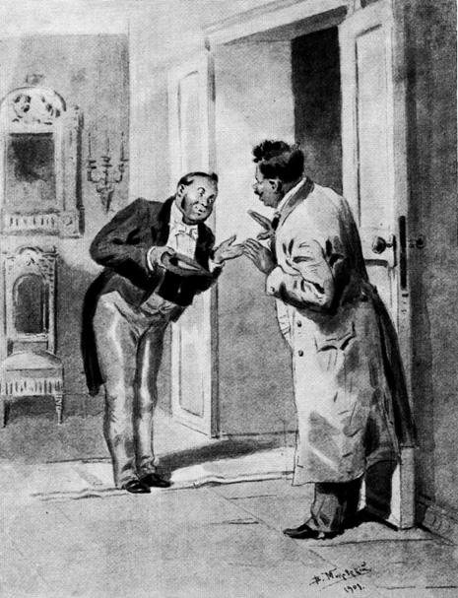
Об этом говорит и описание усадьбы Манилова, которое является у Гоголя важнейшим приемом характеристики помещиков: по состоянию усадьбы можно судить о характере хозяина. Манилов хозяйством не занимается: все у него «шло как-то само собой»; и на всем отразилось его мечтательное бездействие, в описании пейзажа преобладает неопределенный, светло-серый цвет. Светские мероприятия Манилов посещает потому, что их посещают другие помещики. Так же обстоят дела и в семейной жизни и в доме. Супруги любят целоваться, дарить чехольчики на зубочистку, и не проявляют особой заботы о благоустройстве: в доме их всегда есть какой-нибудь недостаток, например, если вся мебель обита щегольской материей, обязательно найдутся два кресла, обтянутые парусиной.

Slide 6
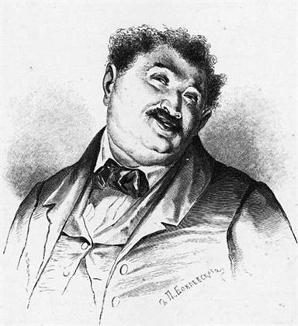
Характер Манилова выражается в его речи и в том, как он ведет себя во время сделки с Чичиковым. Когда Чичиков предложил Манилову продать ему мертвые души, он растерялся. Но, даже понимая, что предложение гостя явно противоречит закону, он не смог отказать такому приятнейшему человеку, и лишь пустился в размышление о том, «не будет ли эта негоция не соответствующею гражданским постановлениям и дальнейшим видам России?» Автор не скрывает иронии: человек, не знающий, сколько крестьян у него умерло, не умеющий наладить свое собственное хозяйство, проявляет заботу о политике. Фамилия Манилова соответствует его характеру и образована автором от диалектного слова «манила» – тот, кто манит, обещает и обманывает, льстивый угодник.

Slide 7
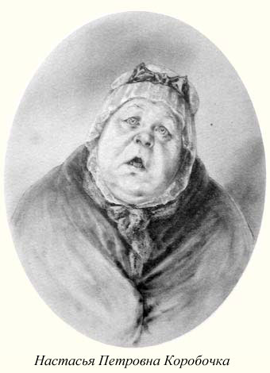
Коробочка
Иной тип помещицы предстает перед нами в образе Коробочки. В отличие от Манилова она хозяйственна и практична, знает цену «копейке». Описание ее деревни говорит о том, что она всех приучила к порядку. Сеть на фруктовых деревьях и чепец на чучеле подтверждают, что у хозяйки до всего доходят руки и ничего не пропадает в ее хозяйстве. Осматривая дом Коробочки, Чичиков обращает внимание, что обои в комнате старые, зеркала старинные. Но при всех индивидуальных особенностях она отличается такой же пошлостью и «мертводушием», как Манилов.

Slide 8
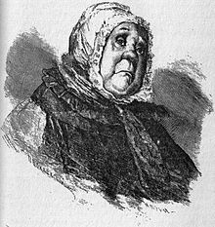
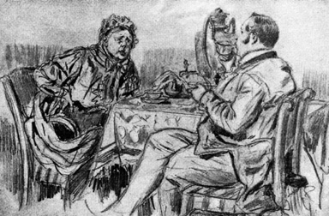
Продавая Чичикову необычный товар, она боится продешевить. После торга с Коробочкой, Чичиков «был весь в поту, как в реке: все, что ни было на нем, начиная от рубашки до чулок, все было мокро». Хозяйка уморила его своей дубинноголовостью, бестолковостью, скупостью и желанием повременить с продажей необычного товара. «Авось понаедут купцы, да и применюсь к ценам», – говорит она Чичикову. На мертвые души она смотрит так же, как на сало, пеньку или мед, думая, что и они могут в хозяйстве понадобиться.

Slide 9
Ноздрев
На большой дороге, в деревянном трактире встретил Чичиков Ноздрева – «исторического человека», с которым познакомился еще в городе. И именно в трактире чаще всего можно встретить таких людей, которых, по замечанию автора, на Руси немало. Говоря об одном герое, автор вместе с тем дает характеристику подобным ему людям. Ирония автора заключается в том, что в первой части фразы он характеризует ноздревых как «хороших и верных товарищей», а затем добавляет: «...и при всем том бывают весьма больно поколачиваемы». Этот тип людей известен на Руси под именем «разбитного малого». С третьего раза они говорят знакомому «ты», на ярмарках покупают все, что в голову ни взбредет: хомутья, курительные свечи, жеребца, платье для няньки, табаку, пистолеты и т.д., бездумно и легко тратят деньги на кутежи и карточные игры, любят приврать и без всякой причины «подгадить» человеку. Источником его доходов, так же как и у других помещиков, служат крепостные крестьяне.

Slide 10
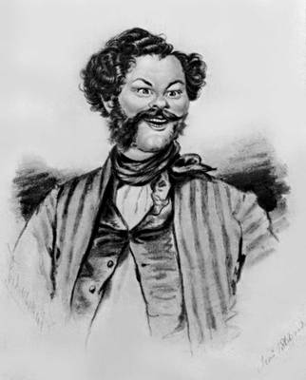
Такие качества Ноздрева, как наглое вранье, хамское отношение к людям, нечестность, бездумье, отражаются в его отрывочной, быстрой речи, в том, что он постоянно перескакивает с одного предмета на другой, в его оскорбительных, бранных, циничных выражениях: «скотовод эдакой», «свинтус ты за это», «такая дрянь». Он постоянно ищет приключений и совсем не занимается хозяйством. Об этом говорит незаконченный ремонт в доме, пустые стойла, неисправная шарманка, проигранная бричка и жалкое положение его крепостных, из которых он выколачивает все, что возможно.

Slide 11
Собакевич
Ноздрев уступает место Собакевичу. Этот герой представляет тип помещиков, у которых все отличается добротностью и прочностью. Характер Собакевича помогает понять описание его усадьбы: несуразный дом, полновесные и толстые бревна, из которых построены конюшня, сарай и кухня, плотные избы мужиков, портреты в комнатах, на которых изображены «герои с толстыми ляжками и неслыханными усами», ореховое бюро на нелепых четырех ногах. Одним словом, все похоже на своего хозяина, которого автор сравнивает со «средней величины медведем», подчеркивая его животную сущность. При обрисовке образа Собакевича писатель широко использует прием гиперболизации, достаточно вспомнить его чудовищный аппетит.

Slide 12
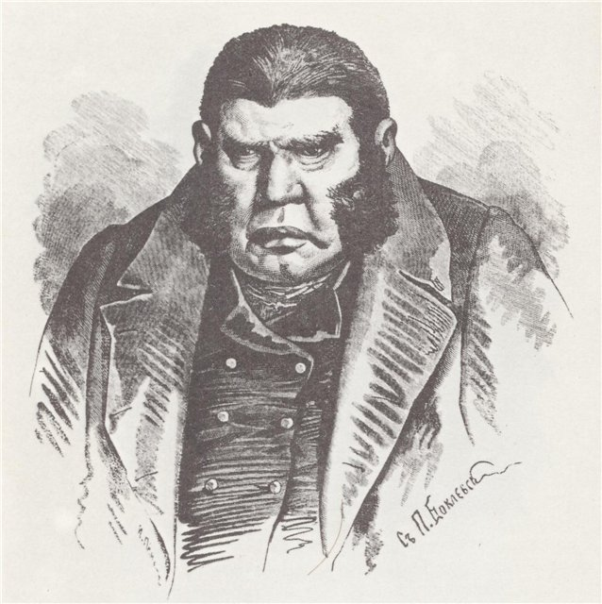
Помещики, подобные Собакевичу, – злобные и жестокие крепостники, никогда не упускавшие своей выгоды. «Душа у Собакевича, казалось, закрыта такою толстою скорлупой, что все, что ни ворочалось на дне ее, не производило решительно никакого потрясения на поверхности», – говорит автор. Тело его стало неспособно к выражению душевных движений. В торге с Чичиковым обнаруживается главная черта характера Собакевича – его неудержимое стремление к наживе.

Slide 13
Плюшкин
Завершает галерею лиц, с которыми заключает сделки Чичиков, помещик Плюшкин – «прореха на человечестве». Гоголь замечает, что такое явление редко встречается на Руси, где все любит скорее развернуться, нежели съежиться. Знакомству с этим героем предшествует пейзаж, детали которого раскрывают душу героя. Ветхие деревянные строения, темные старые бревна на избах, крыши, напоминающие решето, окна без стекол, заткнутые тряпками, раскрывают Плюшкина как плохого хозяина с омертвевшей душой. Но картина сада, хотя заглохшего и глухого, создает иное впечатление. При его описании Гоголь использовал более радостные и светлые тона – деревья, «правильная мраморная сверкающая колонна», «воздух», «чистота», «опрятность»… И сквозь все это проглядывает жизнь самого хозяина, душа которого угасла, как и природа в глуши этого сада.

Slide 14
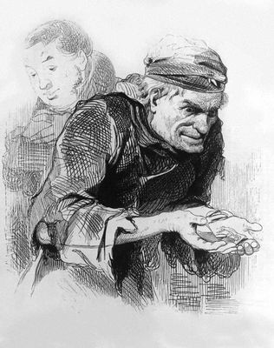
В доме Плюшкина тоже все говорит о духовном распаде его личности: нагроможденная мебель, сломанный стул, высохший лимон, кусочек тряпки, зубочистка… Да и сам он похож на старую ключницу, лишь серенькие глазки, как мыши, бегают из-под высоко выросших бровей. Все умирает, гниет и рушится около Плюшкина. История превращения неглупого человека в «прореху на человечестве», с которой знакомит нас автор, оставляет неизгладимое впечатление. Чичиков быстро находит общий язык с Плюшкиным. Одно только заботит «заплатанного» барина: как бы при совершении купчей крепости не понести убытки.

Slide 15
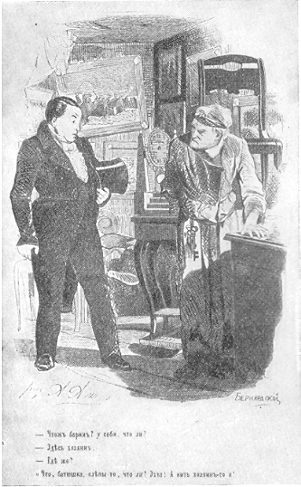
Однако в главе, посвященной раскрытию характера Плюшкина, немало деталей, имеющих положительный смысл. Глава начинается с лирического отступления о юности; автор рассказывает историю жизни героя, в описании сада преобладают светлые тона; глаза Плюшкина еще не потухли. На деревянном лице героя еще можно увидеть «промелькнувшую радость» и «теплый луч». Все это говорит о том, что у Плюшкина, в отличие от других помещиков, еще есть возможность нравственного возрождения. Душа Плюшкина была когда-то чистой, а значит, еще может возродиться. Не случайно «заплатанной» барин завершает галерею образов «старосветских» помещиков.

Slide 16
Автор стремился не только рассказать об истории Плюшкина, но и предупредить читателей, что путем этого помещика может пойти любой. Гоголь верил в духовное возрождение Плюшкина, как верил в силы России и ее народа. Подтверждением этого служат многочисленные лирические отступления, наполненные глубоким лиризмом и поэтичностью.

Slide 17
Конец

